Slide 1
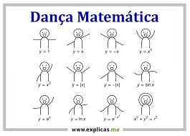
Funções

Slide 2
Função Exponencial
Dado um número real a, tal que 1 ≠ a > 0
a função f: R→R definida como
é dita função exponencial

Slide 3
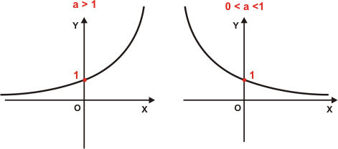
Seu gráfico é do tipo:

Slide 4
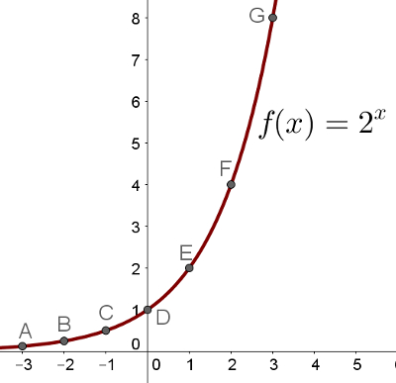





Exemplo:
$$x =−3$$
$$f\left(−3\right)=2^{−3}$$
$$f\left(−3\right)=\frac{1}{2^{3}}=\frac{1}{8}$$
$$x=0$$
$$f\left(0\right)=2^{0}=1$$

Slide 5

Exercício.
Construa o gráfico da função $f:→R definida por f\left(x\right)= {\left(\frac{1}{2}\right)}^{x}$

Slide 6
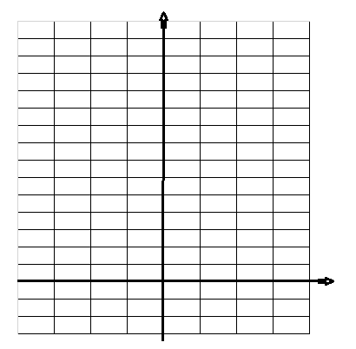
Solução.

Slide 7
O número “e” é denominado número natural; ou número neperiano.
Ele tem infinitas casas decimais, por isto é representado pela letra e.
Seu valor aproximado é : 2,71828......
Muitas funções exponenciais utilizam este número.

Slide 8
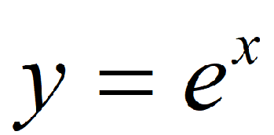
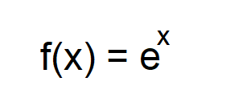
A função mais básica que utiliza o número neperiano é:

Slide 9
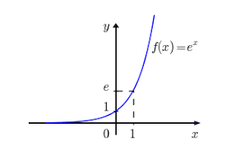

Slide 10
Logaritmos

Slide 11
Definição:
Onde c = logaritmo
a = base
b = logaritmando

Slide 13
Propriedades.
Primeira propriedade

Slide 14
Segunda propriedade

Slide 15
Terceira propriedade

Slide 16
Quarta propriedade ( conhecida como mudança de base)

Slide 17
Exemplos.

Slide 18




$$\log_{3}^{12}=$$
$$\frac{\log_{10}^{12}}{\log_{10}^{3}}≅\frac{1,079181}{0,477121}≅2,26186$$
$$\log_{3}^{12}$$
$$=\frac{\log_{e}^{12}}{\log_{e}^{3}}=\frac{ln12}{ln3}≅\frac{2,48490665}{1,098612289}≅2,26186$$

Slide 19




$$x.x=x^{1+1}=x^{2}$$
Resolva a equação
$$A=3^{x}$$
.
$$3^{x}+3^{x}.3^{1}=8$$
A+ 3.A =8
$$4A=8→A=\frac{8}{4}→A=2$$

Slide 20








$$A=3^{x}$$
$$\log_{a}^{b}=c↔a^{c}=b$$
$$3^{x}=2$$
$$2=3^{x}$$
$\log_{3}^{2}$=x
$$\frac{\log^{2}}{\log^{3}}=x$$
$$\frac{0,30103}{0,47712}≅x$$
$$x=0,6309297$$

Slide 21
Função Logarítmica.

Slide 22
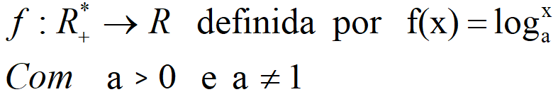
É toda função:

Slide 23
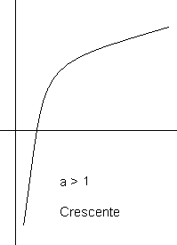
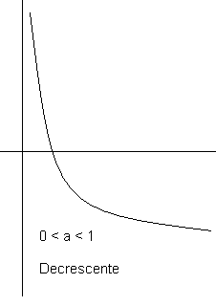
O gráfico de uma função logarítmica

Slide 24
Exercícios
1) Seja f(x) = log₂x e g(x) = log₃ x a lei de formação de duas funções f(x) e g(x), então o valor de f(8) – g (9) é igual a:
2) Sobre a função logarítmica, julgue as afirmativas a seguir:
I → O domínio da função logarítmica é o conjunto dos números reais.
II → A função logarítmica é crescente quando a sua base é maior que 1.
III → A função logarítmica é decrescente quando sua base é negativa.
A) Somente a I é verdadeira.
B) Somente a II é verdadeira.
C) Somente a III é verdadeira.
D) Somente a II e a III são verdadeiras.
E) Somente a I e a II são verdadeiras.

Slide 25

3) O número, em centenas de indivíduos, de um determinado grupo de animais, x dias após a liberação de um predador no seu ambiente, é expresso pela seguinte função:
Após cinco dias da liberação do predador, o número de indivíduos desse grupo presentes no ambiente será igual a:

Slide 26
Solução questão 1
Calculando f(8), temos que:
f(8) = log₂ 8
f(8) = 3
Agora calculando g(9):
g(9) = log₃9
g(9) = 2
Por fim, a diferença entre elas é 3 – 2 = 1.

Slide 27
Solução questão 2
I → Falsa, pois o domínio é formado pelos números reais positivos.
II → Verdadeira. Se a base é maior que 1, a função é crescente.
III → Falsa. A base não pode ser negativa. Para que a função seja decrescente, sua base precisa ser um número maior que 0 e menor que 1.

Slide 28
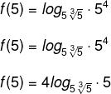
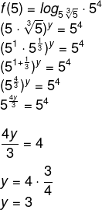
Solução questão 3
Calculando f(5), temos que:
Agora resolvendo o logaritmo, temos que:
O valor encontrado está em centenas de individuos, logo há 3 centenas, ou seja, 300.

